Slide 2
Функциональная грамотность -
это способность человека использовать приобретаемые в течение жизни знания для решения широкого диапазона жизненных задач в различных сферах человеческой деятельности, общения и социальных отношений.
Алексей Алексеевич Леонтьев

Slide 3
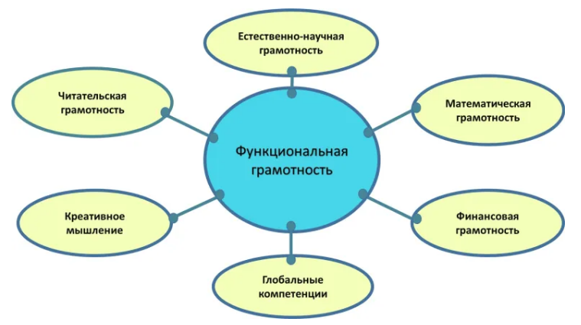

Slide 4
Основные идеи формирования функциональной грамотности:
обучение должно носить деятельностный характер;
учебная программа должна быть взвешенной и учитывать индивидуальные интересы учащихся и их потребность в развитии (действующий Стандарт соответствует данному условию);
учащиеся должны стать активными участниками процесса изучения нового материала;
учебный процесс необходимо ориентировать на развитие самостоятельности и ответственности ученика за результаты своей деятельности;
в урочной деятельности использовать продуктивные формы групповой работы.

Slide 5
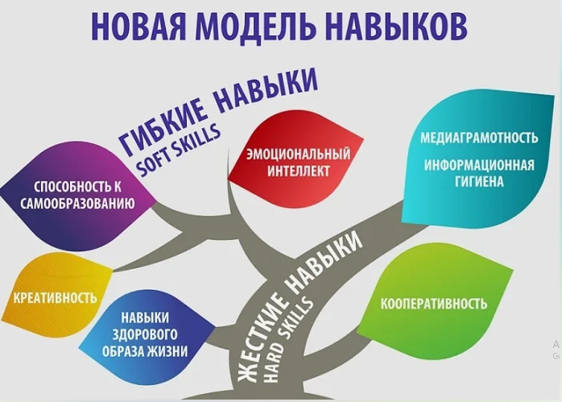

Slide 6
«Влияние эмоционального интеллекта на формирование функциональной грамотности на уроках математики в начальной школе»
Мастер-класс
Подготовили: Барсова И.А.,
Болдырева И.А.
2025 г.

Slide 7
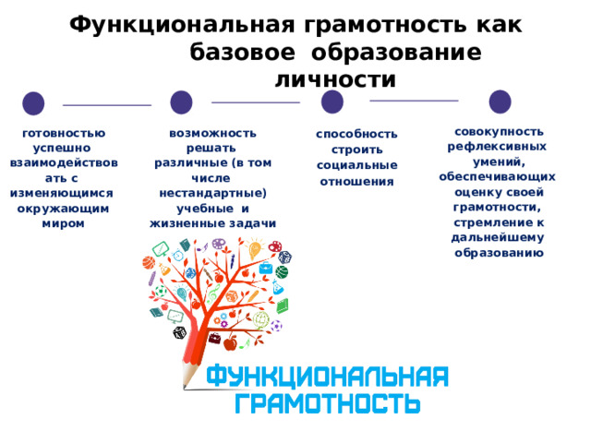

Slide 8
Аспекты влияния эмоционального интеллекта:
развитие способности адаптироваться к изменениям;
улучшение обучаемости (школьники с развитым эмоциональным интеллектом лучше учатся и меньше подвержены деструктивному влиянию);
повышение мотивации к учебе (у детей с высокоразвитым эмоциональным интеллектом выше успеваемость и мотивация к учебе)
влияние на все компоненты познания. Эмоции воздействуют на ощущения, восприятие, воображение, память и мышление.
Хорошее настроение улучшает запоминание,
а то, что эмоционально нейтрально,
наоборот, быстро забывается

Slide 9
Инновационные идеи
Организация исследовательской и творческой проектной деятельности.
Разработка учебного материала с учётом новейших достижений науки, техники и производства, междисциплинарных связей.
Использование активных и интерактивных методов и форм обучения.
Чередование индивидуальной и коллективной работы.
Предоставление возможности каждому ученику представить результат своей самостоятельной работы или работы группы.

Slide 10
1.Математическая разминка.
2. «Корзина понятий»
3. Решение комбинаторных задач
4. Задачи на логику
5. Задачи на пространственное мышление
6. Сюжетные задачи
7.Зачёркивание, превращение, отгадывание чисел
8.Математические фокусы
9. Олимпиадные задания на логику
10.Работа с символическим текстом: диаграммами, таблицами, чертежами.
Задания:

Slide 11

Практическая значимость

Slide 12
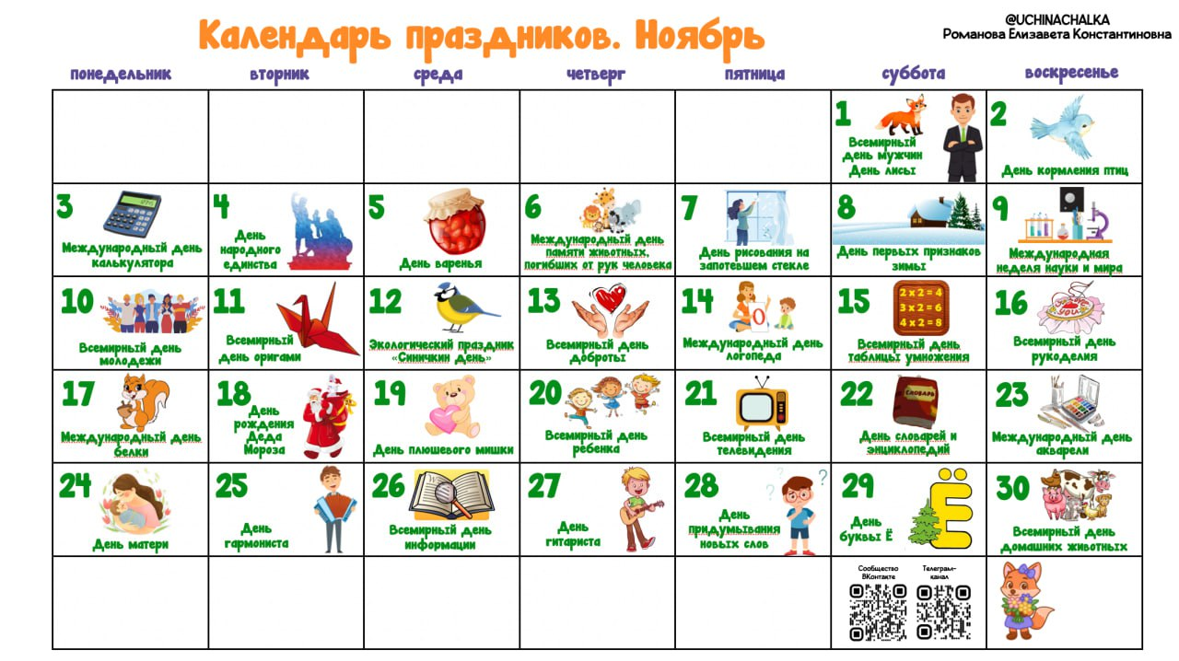

Slide 13
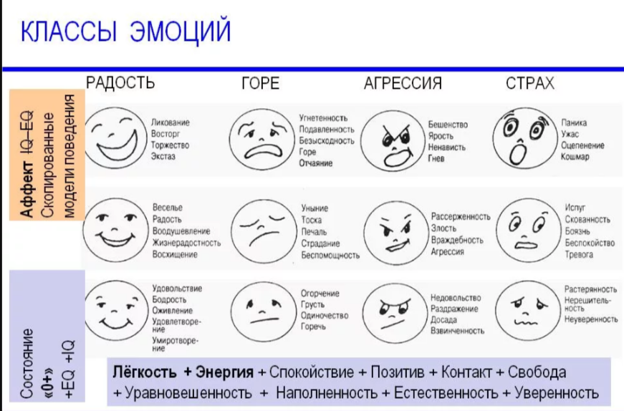
Рефлексия
Прием «Хронология эмоций»

Slide 14
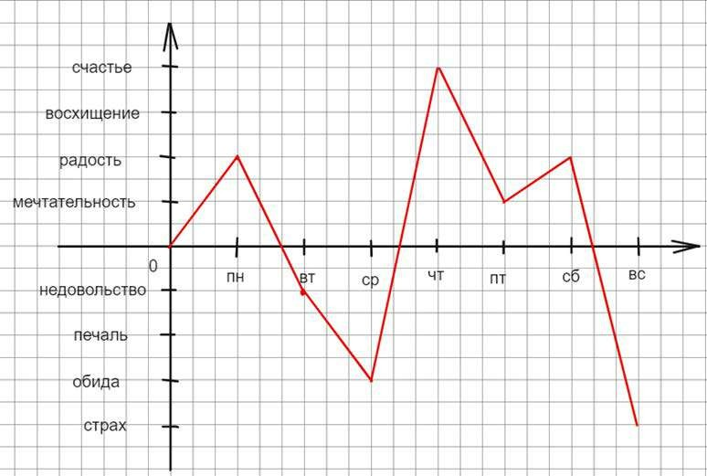
Эмоциональный график

Slide 15
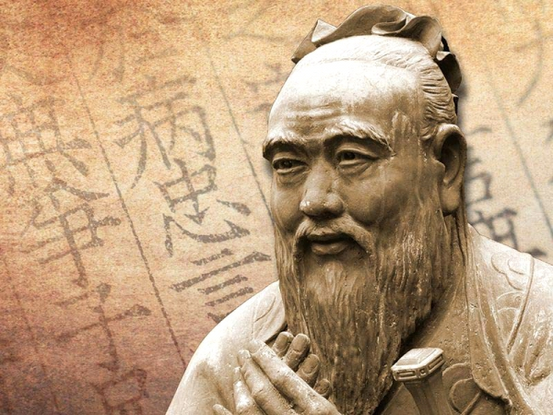
Конфуций
Скажи мне – и я …
Покажи мне – и я …
Дай мне действовать самому – и я …
запомню
научусь
забуду

Slide 16
Спасибо за внимание!

